Slide 1



Slide 2


一例依拉环素用于CRAB重症肺炎治疗体会

Slide 3

● 病例简介
摘要
1.独特性：老年重症肺炎患者，急性病程，合并多种疾病，多种抗菌药物使用控制不佳后，依拉环素联合治疗迅速控制感染。
2.背景：患者重症肺炎，合并呼吸衰竭，急性病程，因“胸闷气急8天”入院，合并心衰、糖尿病等多种疾病，经莫西沙星、亚胺培南、头孢他定阿维巴坦治疗抗感染无效情况下，使用依拉环素联合治疗，迅速控制感染。

Slide 4
● 患者基础信息
1.人口学信息：刘某某，79岁，老年男性患者，无锡市退休人员
2.主诉：患者于8天前无明显诱因下，突然出现胸闷气急，逐渐加重，至当地医院就诊，予输液治疗5天（具体不详〉无缓解，3天前出现腹泻，为黄色水样便，无黑便便血，无黑矇，恶心呕吐，头痛头昏，今为进一步诊治来我院就医，至我院急诊时患者意识模糊，叹气样呼吸，呼之不应，测饱和度：65%，查胸部CT提示双侧肺炎，血气提示二型呼吸衰褐，急诊予气管插管接呼吸机辅助通气，予抗心衰、利尿、抗感染等处理后，拟诊断为“重症肺炎”收入院。患者自患病以来无腹痛腹泻、恶心呕吐、头昏乏力、尿频尿急，精神状态较差，食欲食量一般，睡眠情况一般，体重无明显变化，大便正常，小便正常。
3.既往史：患者平素健康状况较差。既往糖尿病病史30年，目前门冬胰岛素早中晚各12iu，甘精胰岛素18iu gn。既往肾功能不全病史8年，目前尿毒清、金水宝。确诊多发性骨髓瘤病史8年，曾多次予硼替佐米，地塞米松治疗。疾病史：否认“高血压、冠心病”等病史。传染病史：无传染病史。预防接种史：预防接种随当地进行。过敏史：否认药物或食物及其他过敏史。外伤史：否认外伤史。手术史：否认手术史。输血史：否认输血史。中毒史：否认中毒史。
长期用药：患者有长期用药史。

Slide 5
● 入院后检查
1.体格检查：
体温：36.5C脉博：95次/分呼吸：16次/分血压：171/96mmHg。一般情况：神志昏睡，发育正常，平车推入，查体不合作。皮肤、黏膜：全身皮肤粘膜无黄染，无皮疹，无出血点，无水肿，无肝掌，无螂蛛痣。浅表淋巴结：全身浅表淋巴结无肿大、头部及其器官：头颅无畸形，眼睑无水肿，结膜正常，现膜无黄染，角膜正常，瞳孔等大等圆，左2mm，右2mm，对光反射灵敏，角膜反射正常。耳廓正常，外耳道无分泌物，鼻外形正常。颈部：颈软，颈静脉无怒张，肝颈静脉回流征阴性，颈动脉无异常搏动，气管居中，甲状腺正常。胸部：胸廓形态正常。呼吸运动双侧对称，肋间隙正常，语颤对称，无胸膜摩擦感，无皮下捻发感，双肺叩诊清音，双侧呼吸音粗，双肺闻及湿性啰音，未闻及胸膜摩擦音。心前区无隆起，心尖博动未见异常，心尖搏动位于第5肋间，左锁骨中线内侧0.5cm，未触及心前区震颤，叩诊心浊音界无扩大，心率95次/分，心律齐，A2大于P2，各瓣膜听诊区未闻及杂音，未闻及心包摩擦音。腹部：腹部平坦，腹壁静脉无曲张，未见肠形及蠕动波，腹壁软，未触及包块，肝脏未触及明显异常，脾脏未触及明显异常，肾脏未触及明显异常，移动性浊音阴性，肠呜音正常，3次/分，无气过水声。直肠、肛门：直肠、肛门未查外生殖器：外生殖器未查脊柱四肢：脊柱无畸形，正常生理弯曲。四肢无畸形，双下肢稍浮肿，肌力、肌张力检查不配合。神经系统：生理反射：正常。病理反射：阴性。脑膜刺激征：阴性。
2.辅助检查：
心电图检查提示：窦性心动过速；CT［胸部CT+全腹部（上腹，中腹，盆腔）CT平扫（腹部）］检查提示：两肺炎症，肺水肿可能，请结合临床。两侧胸腔少量积液。冠脉、主动脉钙化。脾大。脂膜炎。腰椎内固定术后；右髋术后。心脏超声检查提示：左房略大，余各腔内径正常。左室室间隔中下段搏动减弱，余壁搏动幅度正常，二、三尖瓣少量反流。主动脉瓣增强伴瓣少量反流。左心收缩功能尚正常。血气分析（床旁、含电解质）（动脉血）：酸碱度pH值 6.983+，二氧化碳分压 65.9mnhg，氧分压 59.0mnkg +；急诊葡萄糖（血清（静脉采血））：葡萄糖 23.46mnol/L1；急诊心肌酶谱（血清（静脉采血））：谷草转氨酶38.3I0/，乳酸脱氢酶 341.2I0/L；急诊电解质+钙镁磷（血清（静脉采血））：二氧化碳结合力 17.5mmol/L+，钙 2.08mmol/L +；急诊肾功能（血清（静脉采血））：尿素16.14mmo1/L，肌酐 558.7uno1/L；快速超敏C反应蛋白测定（全血）：超敏C反应蛋白 57.22mg/11；血常规自动分析（五分类）（全血）：白细胞计数 101.7109/1，中性粒细胞比率 85.2
8十；淋巴细胞比率10.8%＋，红细胞计数2.58 1012/L＋，血红蛋白量88g/L+，血小板计数167 10~9/L；血凝七项（血浆）：D-二聚体1850ng/ml；炎症指标二项（血清（静脉采血））：降钙素原 0.635ng/ml，白介素一6 156.65pa/ml，心肌四项（心内科）（血清（静脉采血））：肌钙蛋白I测定 0.579ng/ml，血清肌酸激酶- MB同工酶质量测定7.76ng/ml，血浆D-二聚体测定 0.74μg FEU/mL，N端一前脑钠肽（NT-PROBNP）测定 3814.95pg/ml。

Slide 6
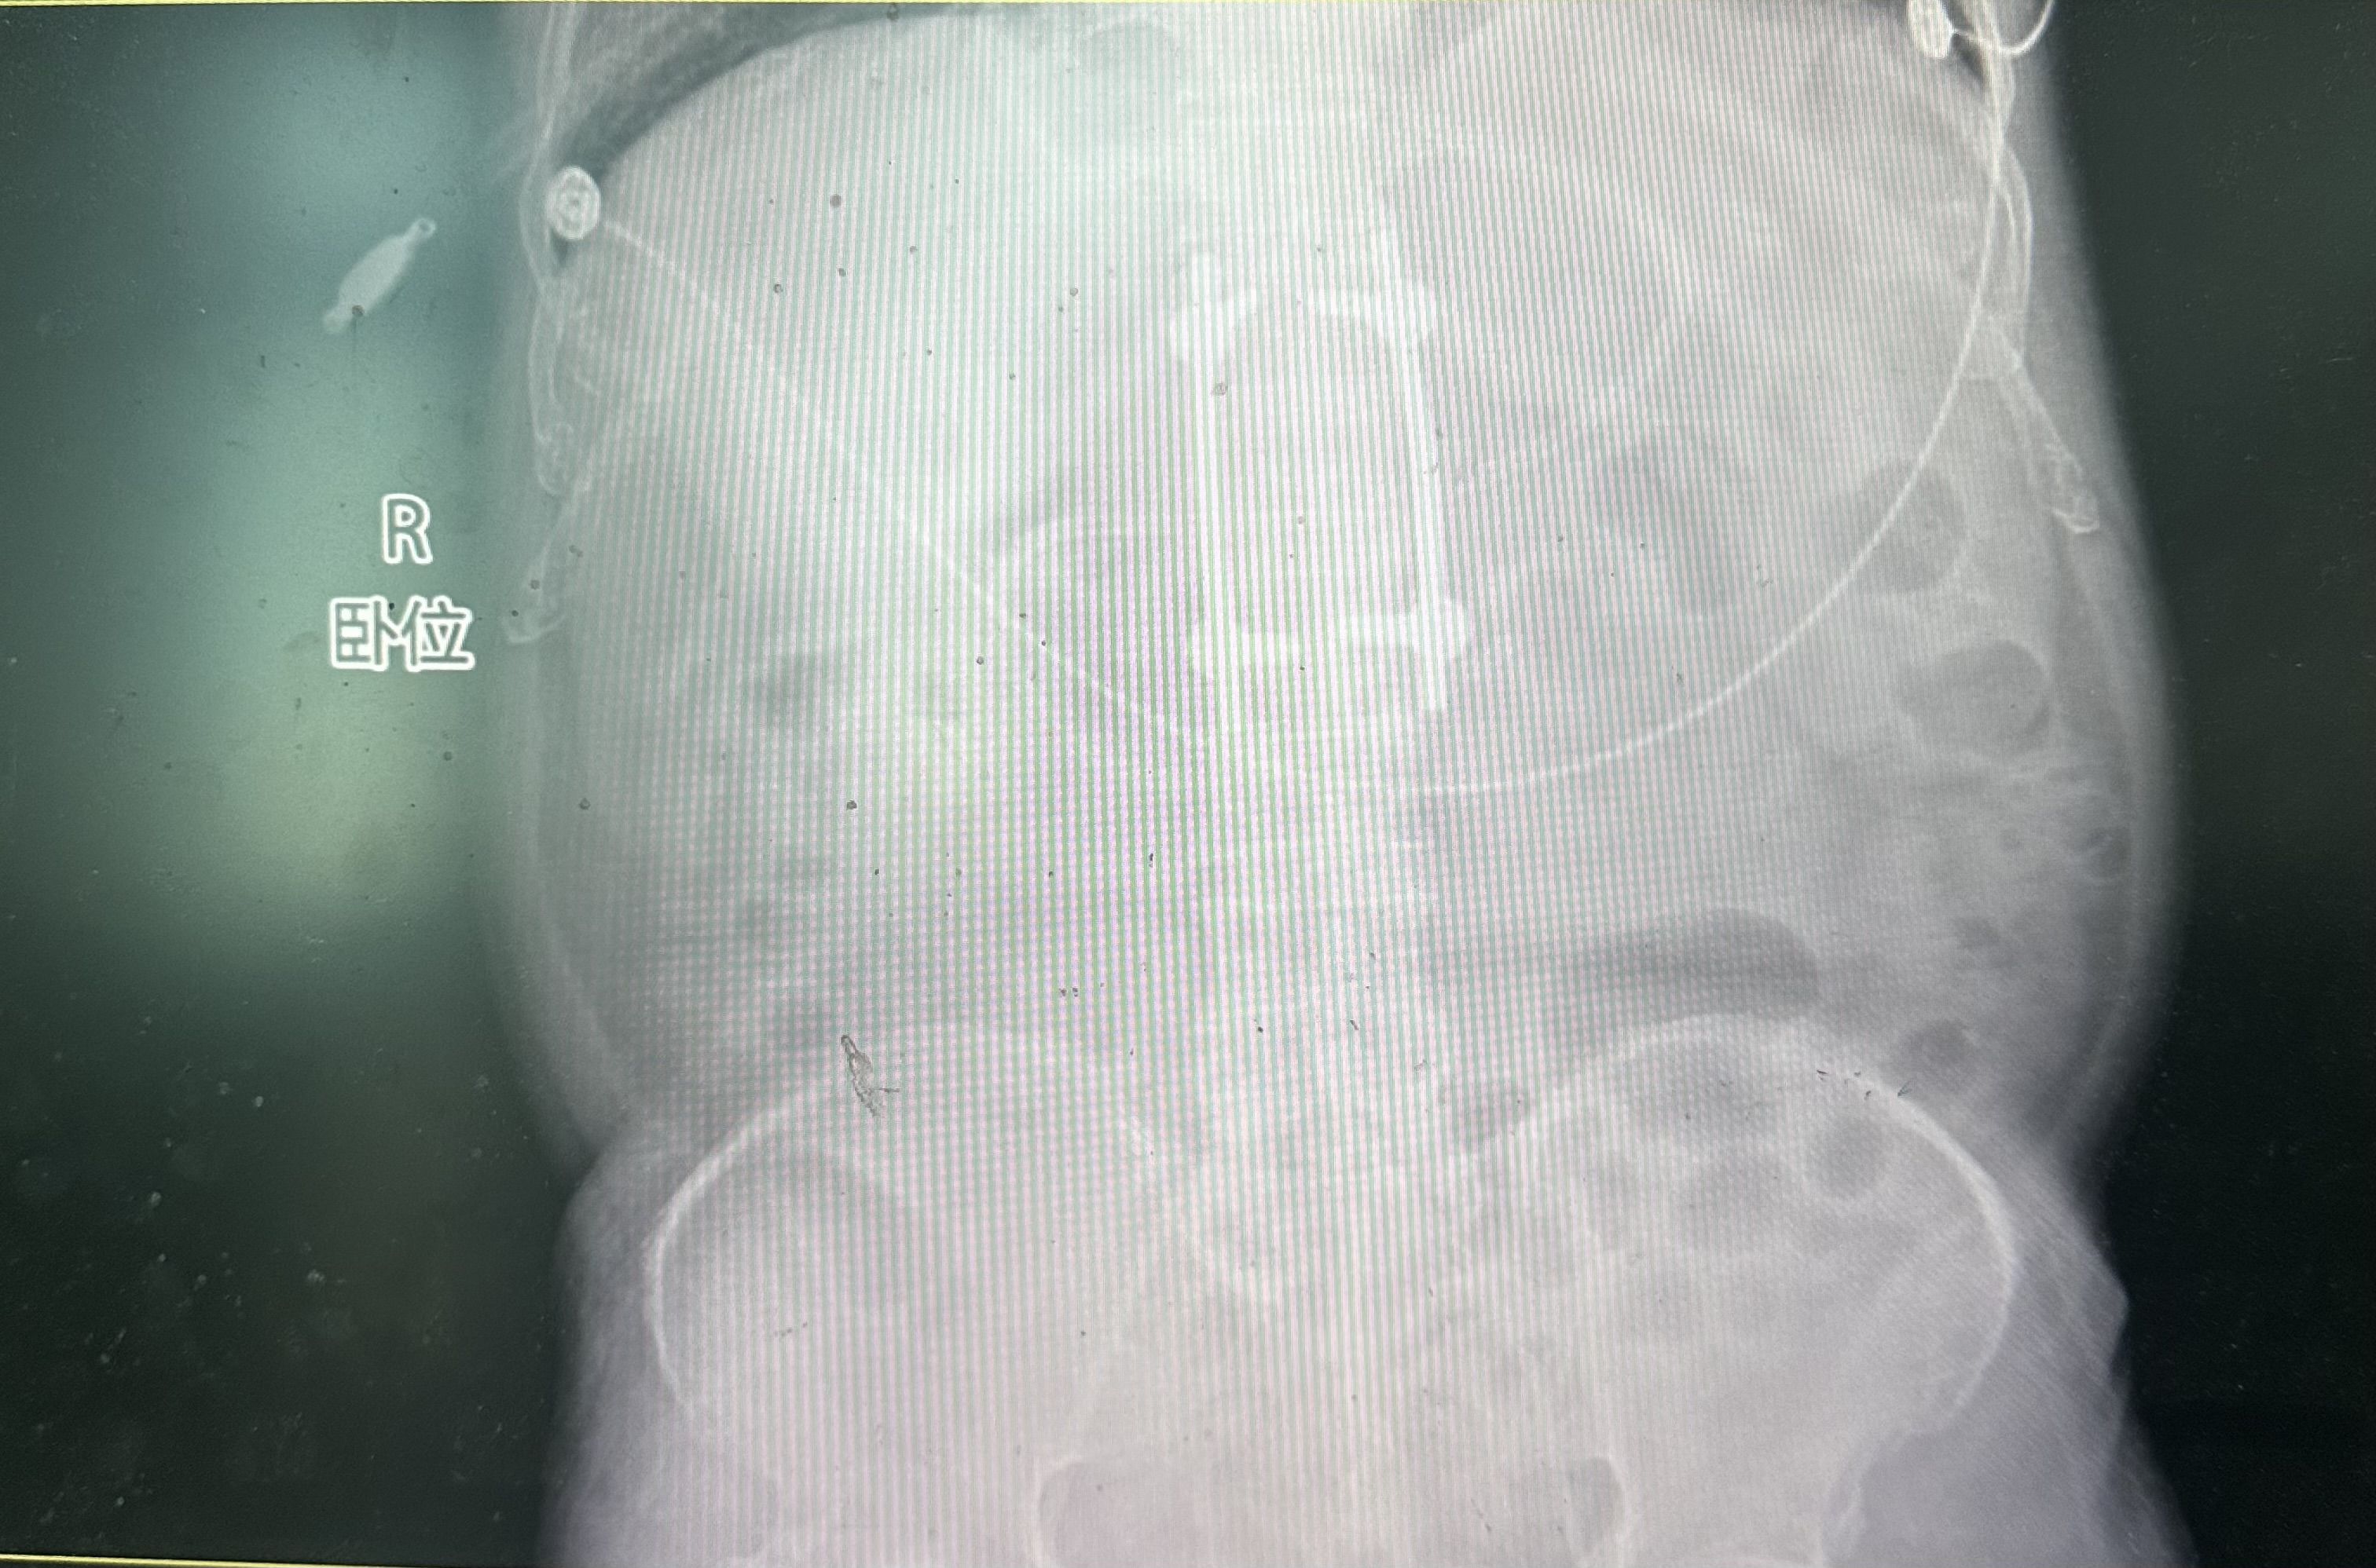
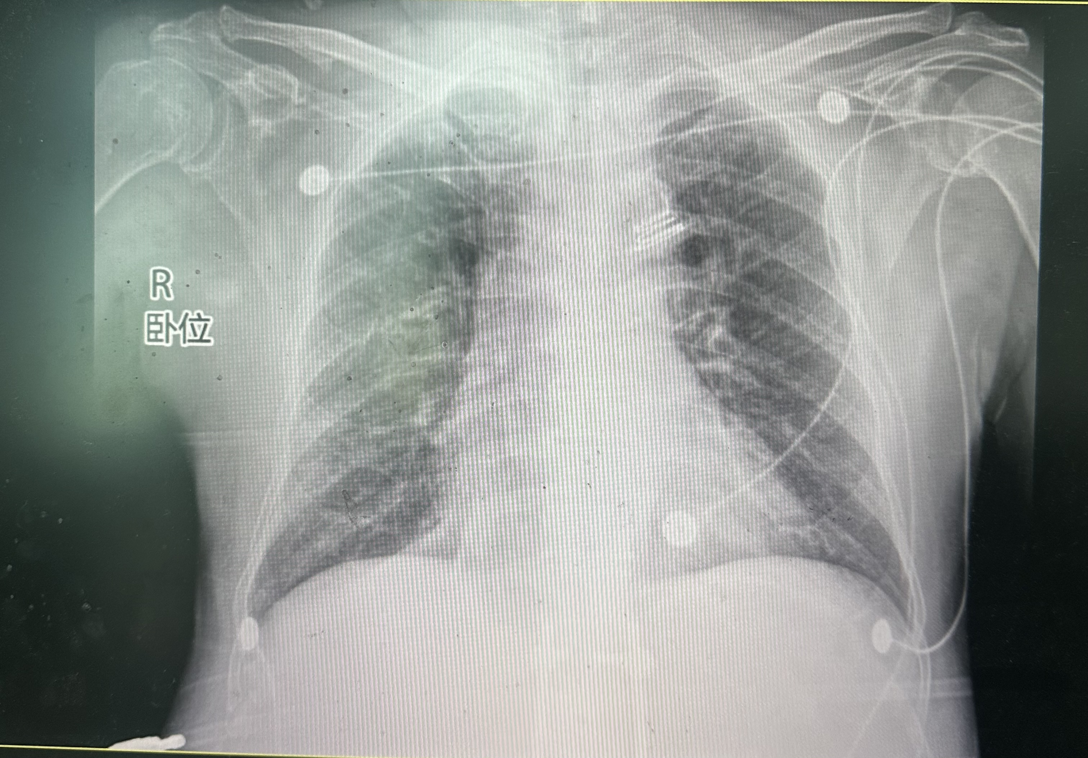
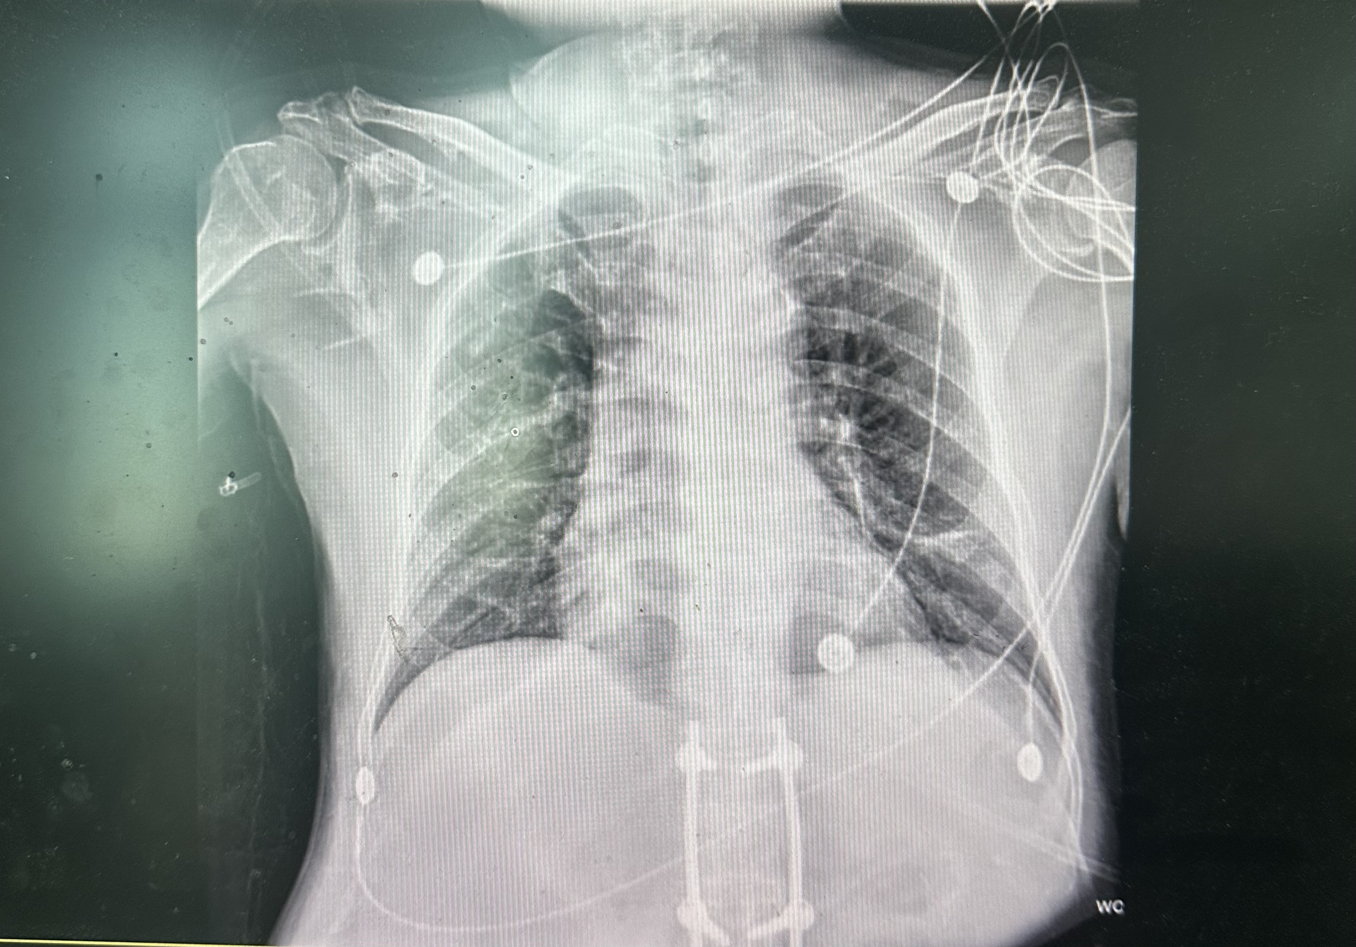
● 入院后检查
3.影像学检查：

Slide 7
● 诊断评估
诊断评估
1.初步诊断：1、重症肺炎；2、1型呼吸衰竭；3、急性呼吸窘迫综合征；4、代谢性酸中毒；5、慢性肾功能不全尿毒症期；6、2型糖尿病；7、糖尿病性肾病；8、多发性骨髓瘤；9、急性心力衰竭；10、心功能IV级（NYHA分级）；11、肺气肿；12、中度贫血；13、白细胞增多症
2.诊断依据：1.患者老年男性，急性病程，因“胸闷气急8天。”入院。2.入院查体：体温：36.5C，脉搏：95次/分，呼吸：16次/分，血压：171/96mig，胸廓形态正常 呼吸运动双侧对称，肋间隙正常，语颤对称，无胸膜摩擦感，无皮下捻发感，双肺叩诊清音，双侧呼吸音粗，双肺闻及湿性啰音，未闻及胸膜摩擦音。心前区无隆起，心尖搏动未见异常，心尖搏动位于第5肋间，左锁骨中线内侧0.5cm，未触及心前区震颤，叩诊心浊音界无扩大，心率95次/分，心律齐，A2大于P2，各瓣膜听诊区未闻及杂音，未闻及心包摩擦音。双下肢稍浮肿。心电图检查提示：窦性心动过速，CT检查提示：两肺炎症可能，肺水肿可能，请结合临床。两侧胸腔少量积液。冠脉、主动脉钙化。脾大。脂膜炎。腰椎内固定术后；右髋术后。心脏超声检查提示：左房略大，余各腔内径正常。血气分析（床旁、含电解质）（动脉血）：酸碱度pH值 6.983+，二氧化碳分压•65.9mmhg，氧分压59.0mmbg +；急诊葡萄糖（血清（静脉采血））：葡萄糖 23.46mnol/L；（心肌酶谱（血清（静脉采血））：谷草转氨酶 38.3I0/L，乳酸脱氢酶 341.2IU/L；急诊电解质+钙镁磷（血清（静脉采血））：二氧化碳结合力 17.5mmol/L+，钙2.08mmol/L +；急诊肾功能（血清（静脉采血））：尿素16.14mmol/L，肌酐 558.7umol/L ;快速超敏C反应蛋自测定（全血）：超敏C反应蛋日57.22mg/l；血常规自动分析（五分类）（全血）：自细胞计数101.710~9/L，中性粒细胞比率85.2%,淋巴细胞比率10.8%＋，红细胞计数2:58 10^12/L+，血红蛋日量88g/L+，血小板计数16710~9/L；血凝七项（血浆）：D-二聚体
1850ng/ml ；炎症指标二项（血清（静脉采血））：降钙素原 0.635ng/ml，自介素一6.156.65pg/ml ；心肌四项 心内科）（血清（静脉采血））：肌钙蛋白I测定 0.579ng/ml，血清肌酸激酶-MB同工酶质量测定 7.76ng/ml，血浆D-二聚体测定 0.74以gFEU/ml，N端-前脑钠肽 （NT-PROBNP）测定3814.95pg/ml；4，既往糖尿病病史30年，目前门冬胰岛素早中晚各12iu，甘精胰岛素18iu qn。既往肾功能不全病史8年，目前尿毒清、金水宝。确诊多发性骨髓瘤病史8年，曾多次予硼替佐米，地塞米松治疗。
3.鉴别诊断：1、肺结核：肺结核多有全身中毒症状，如午后低热、盗汗、疲乏无力、体重减轻、失眠、心悸等。4X线胸片见病变多在肺尖或锁骨上下，密度不匀，消散缓慢，且可形成空洞或肺内播散、痰中可找到结核分枝杆菌。一般抗菌药物治疗无效。2.肺癌：多无急性感染中毒症状，有时痰中带血丝、血白细胞计数不高，若痰中发现癌细胞可以确诊。肺癌可伴发阻塞性肺炎，经抗生素治疗后，肺部焱症不易消散，或暂时消散后于同一部位再出现肺炎，必要时，进一步做CT、MRI、支气管镜和痰脱落细胞检查。

Slide 8
● 治疗过程
1.药物（莫西沙星+头孢他定阿维巴坦 2.5g q8）
2.手术（无）

Slide 9
● 治疗过程
3.微生物/病理结果（痰培养：耐碳青霉烯的鲍曼不动杆菌、金黄葡萄球菌）
4.方案调整（亚胺培南西司他丁 1g q8+依拉环素 50mg q12）
5.指标追踪（血常规、PCR、感染五项）

Slide 10
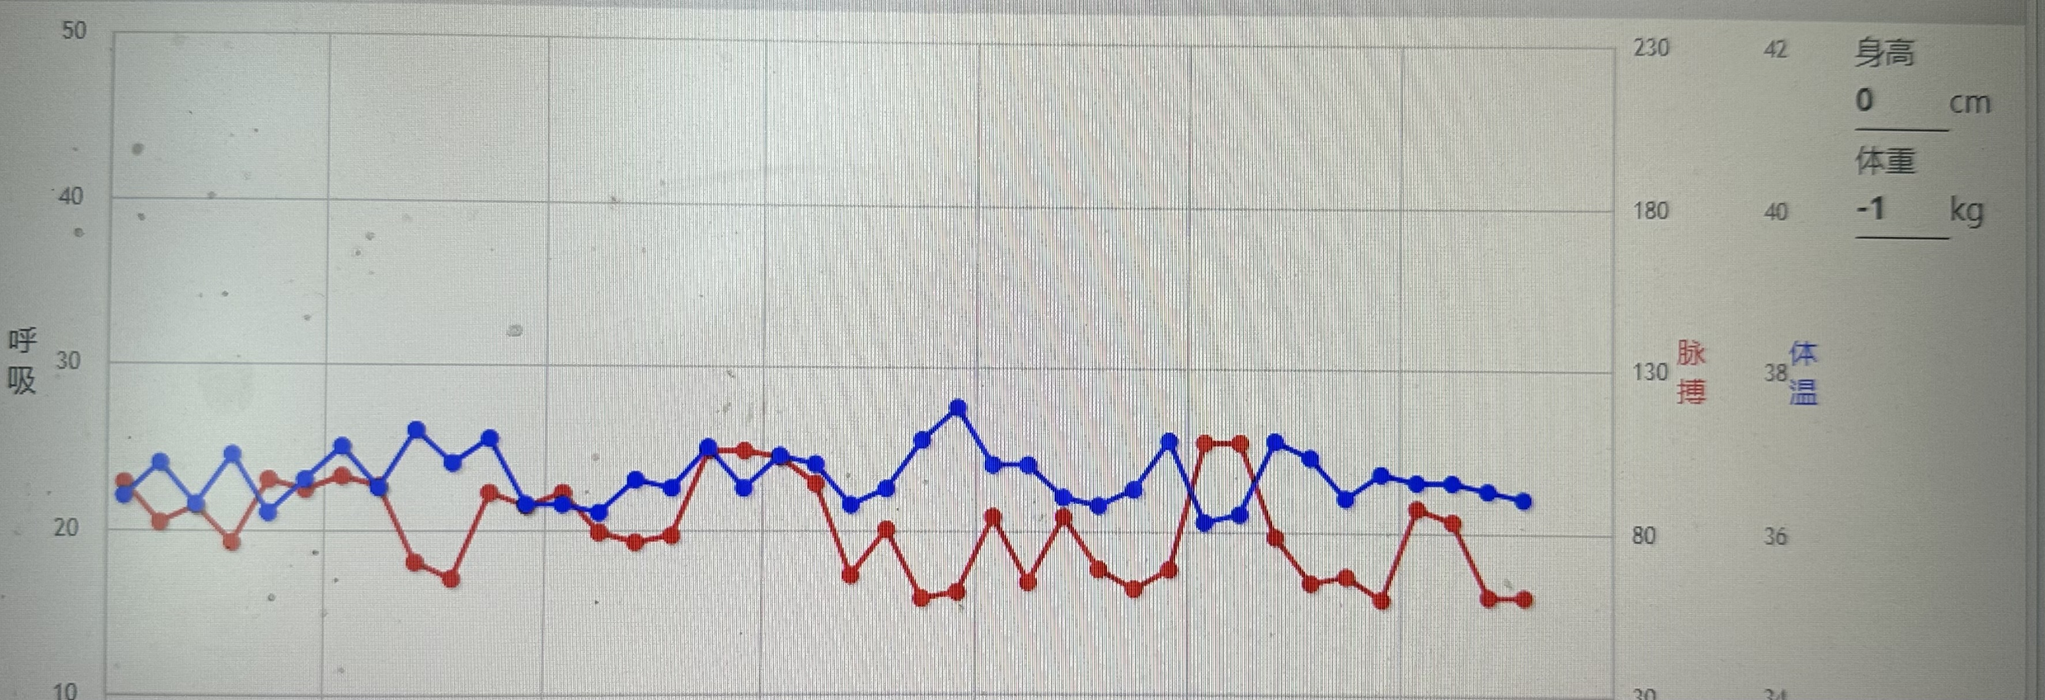
● 治疗过程
3.时间轴记录:(折线图)

Slide 11

● 诊疗体会
1.疗效评价：本里患者在使用新型抗菌药物依拉环素联合治疗后，感染得到了控制，肝肾安全性较高，无不良反应。
2.局限性：未行支气管肺泡灌洗
3.结论：依拉环素光谱强效，能覆盖常见的革兰阴性菌和阳性菌，对CRAB抗菌活性高，肺部组织浓度高，使用推荐剂量治疗可达到较高的临床治疗成功率。

Slide 12
感谢观看
敬请指导

